Slide 1
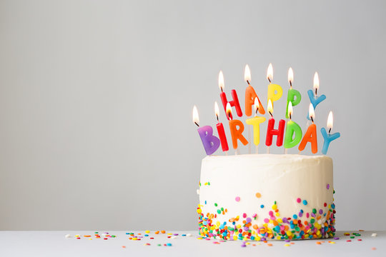
❤️2月份生日的家人們❤️
劉瑞霖 劉瑞五
周思廷 王周安
盧晞滌(Melodie)
吳鑾瑛(Shirley’s mom)
我們將在午餐聚會時禱告祝福
唱生日歌與享用生日蛋糕

